Slide 1


t
Powering Your Business Growth

Slide 2

Python Basic
Datetime

Slide 3


Module datetime trong python
để làm gì và tại sao nên dùng nó?
Mục đính cốt lõi của datetime khả năng tùy biến và bóc tách dữ liệu thời gian một cách hiệu quả và nhanh chóng.
Được chia thành 2 loại:
Aware: có chứa thông tin về múi giờ
Naive: không chứa thông tin về múi giờ

Slide 4
Những loại khả dụng trong
Datetime
- Date ( datetime.date )
- Time ( datetime.time )
- Date Time ( datetime.datetime )
- Time Delta ( datetime.timedelta )
- Time Zone info ( datetime.tzinfo )
- Time Zone ( datetime.timezone )

Slide 5
Lớp Timezone là gì?
Múi giờ hay chuẩn thời gian trên từng khu vực.
Gồm 2 loại là GMT và UTC:
GMT hay (Greenwich Mean Time) được đặt ra vào thế kỉ 19 tại Greenwich Anh. Được quy ước là nằm trên kinh tuyến số 0.
UTC: giờ phối hợp quốc tế. Một chuẩn quốc tế về ngày giờ được thực hiện trên phương pháp nguyên tử. UTC được thỏa hiệp giữa 2 từ CUT (Coordinated Universal Time) và TUC

Slide 6
Lớp Timezone là dùng trong trường hợp nào?
Lưu thông tin chính xác về thời gian, làm cơ sở để có thể sử dụng thời gian đó ở nhiều địa điểm khác nhau.
Ví dụ: quy ước lưu thời gian dưới dạng UTC+0.
- Hiển thị thời gian đó với local time ở nhiều nơi khác nhau.
- Quy đổi thời gian về local time ở địa điểm khác để tính toán.

Slide 7
Cách khai báo một timezone
Ví dụ giờ việt nam là giờ +7

Slide 8
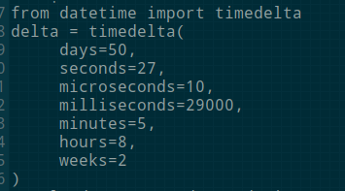
Lớp Timedelta là gì, chúng ta dùng nó trong trường hợp nào?
Là chênh lệch thời gian giữa hai đối tượng date hoặc time hoặc
Datetime. Biển diễn đến microsecond
Lưu ý: chỉ có ngày, giây, micro giây là đc lưu.
Cách khởi tạo một
đối tượng Timedelta

Slide 9
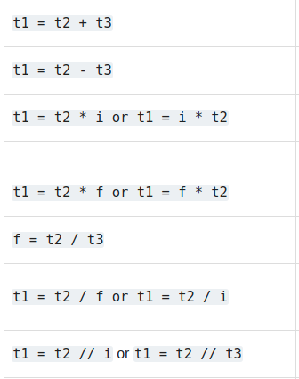
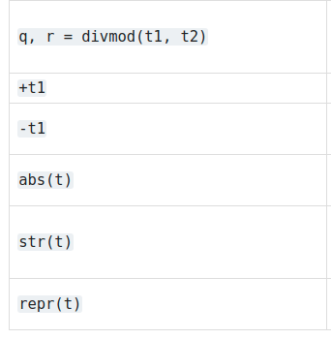
Các toán tử và hàm
Các toán tử so sánh: >, <, ==, !=

Slide 10

Lớp Date là gì, chúng ta dùng nó
trong trường hợp nào?
Là đối tượng lưu dữ liệu về ngày, tháng, năm. Không bao gồm múi giờ.
Cách khởi tạo một đối tượng Date

Slide 11
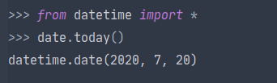



Lấy ngày hiện tại trong hệ thống.
Lấy ngày từ một timestamp
Lấy ngày từ một chuỗi dạng ISO

Slide 12


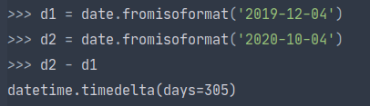
Các toán tử khả dụng với Date
date + timedelta
date – timedelta
date1 - date2

Slide 13

Lớp Time là gì, chúng ta dùng nó
trong trường hợp nào?
Là đối tượng lưu dữ liệu thời gian, hoàn toàn độc lập với ngày. được giả định rằng mỗi ngày có chính xác 24*60*60=86400 giây
Lưu ý: time có thể chứa múi giờ hoặc không
Cách khởi tạo một đối tượng Time

Slide 14



Chuyển một chuỗi thành đối tượng time
Thay đổi giá trị của đối tượng time
Trả về chuỗi được định dạng

Slide 15
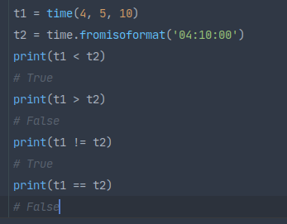
Chỉ chỗ trợ các toán tử so sánh
Các toán tử: >, <, ==, !=

Slide 16

Lớp Datetime là gì?
Là kết hợp của cả Date và Time. Có thể cùng với Timezone hoặc không.
Nếu có timezone ta phân loại datetime vào `aware` và ngược lại nếu không có thì là `naive`
Cách khởi tạo một đối tượng datetime

Slide 17
Lớp Datetime là dùng trong trường hợp nào?
Đây là một loại đối tượng thường được sử dụng nhất để lưu dữ liệu thời gian. Do bao gồm đầy đủ các thuộc tính để tính toán và chuyển đổi thời gian.
- Khi chúng ta muốn lưu đầy đủ thông tin về thời gian
Không nên sử dụng nếu:
- Chỉ muốn lưu một phần như: lưu ngày, lưu thời gian, lưu timezone.

Slide 18




Lấy thời gian hiện tại
Lấy thời gian hiện tại
Thay đổi thuộc tính
Chuyển từ chuỗi
Chuyển từ timestamp

Slide 19

Kết hợp từ ngày giờ
Toán tử
Cộng: datetime = datetime + timedelta
Lớn hơn: >
Nhở hơn: <
Trừ: datetime = datetime - timedelta
Khác bằng: !=
Trừ: timedelta = datetime - datetime
Bằng: ==

Slide 20
Dateutil – Extension for datetime
Can be install by: pip install python-dateutil
Cung cấp thêm các tính năng, hàm cho datetime module.
Các module hay sử dụng như parser, relativedelta, rrule, ...

Slide 21

dateutil.parser
Sử dụng để tự động chuyển một chuỗi thành một đối tượng datetime. Có thể chuyển hầu hết các chuỗi có định dạng ngày tháng hiện nay sang datetime.
Ví dụ: Github API trả về chuỗi: 2019-01-11T17:21:00Z

Slide 22
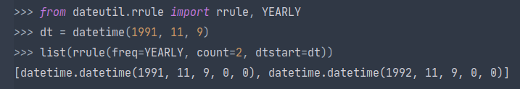
dateutil.rrule
Một module nhỏ, hoàn thiện và rất nhanh. Thêm vào tính năng tạo ra những mốc thời gian dựa trên một quy tắc được truyền vào.
Ví dự: từ một thời điểm, tính ra các thời điểm tiếp theo trong các năm tới với quy tắc là cách nhau một năm.

Slide 23
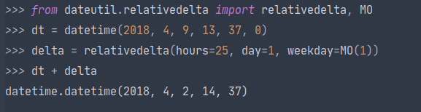
dateutil.relativedelta
Tương tự như timedelta có sẵn trong python. Nhưng relativedelta cung cấp cho chúng ta các tùy chọn chi tiết hơn về khoảng thời gian áp dụng cho một ngày có sẵn.
Ví dụ: trong timedelta chúng ta có đơn vị cao nhất là ngày. thì trong relativetime cung cấp tuần, tháng, năm, …

Slide 24
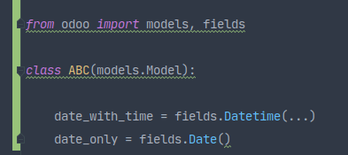
Datetime trong odoo
Trong odoo để khai báo một trường thời gian chúng ta sử dụng module fields của odoo với class fields.Datetime và fields.Date

Slide 25




Datetime trong odoo
Lấy thời gian hiện tại
Lấy ngày hiện tại
Chuyển chuỗi sang datetime
Chuyển sang chuỗi

Slide 26



Date trong odoo
Lấy ngày hiện tại
Chuyển chuỗi sang datetime
Chuyển sang chuỗi

Slide 27
Lưu ý với Datetime trong Odoo
Bắt đầu từ phiên bản Odoo 12
- Các fields.date sẽ trả về kiểu datetime.date
- Các fields.datetime sẽ trả về kiểu datetime.datetime
- Hàm from_string trong fields.date và fields.datetime sẽ ko còn được khuyên khích dùng nữa ( deprecated ) và thay vào đó sẽ dùng hàm to_datetime hoặc to_date

Slide 28
TimeZone trong Odoo
Múi giờ trong Odoo được quy định như sau.
- Thời gian lưu trữ trong odoo sẽ quy định theo giờ UTC+0
- Khi trả về thời gian Odoo sẽ tự lấy giờ local time của user và chuyển lại thời gian cho đúng với giờ đó.
- Thời gian trong Odoo bắt buộc sử dụng `naive` datetime. Vì theo quy định trên thì mặc định đã được coi là UTC+0 nên timezone ở đây là không cần thiết nữa.

